Slide 1


Cancer du sein
Comment détecter grâce à une mammographie un cancer
à l’aide d’une analyse d’image ?

Slide 2
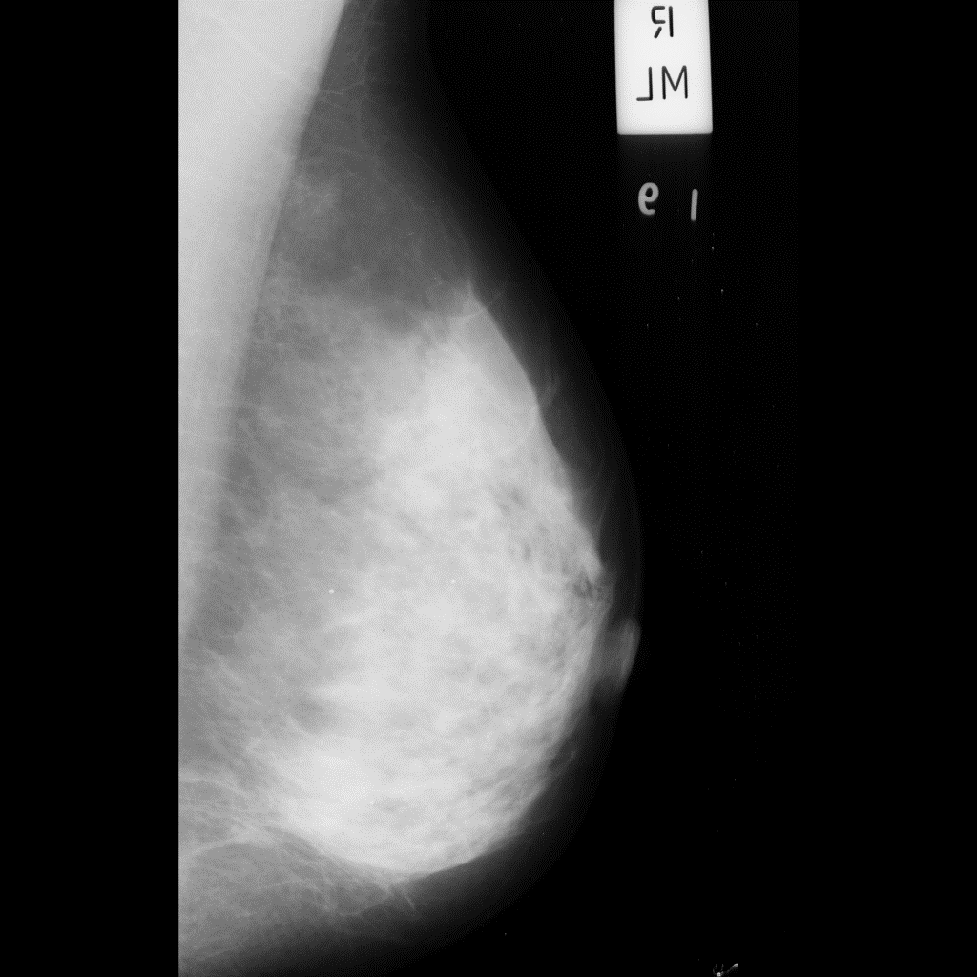
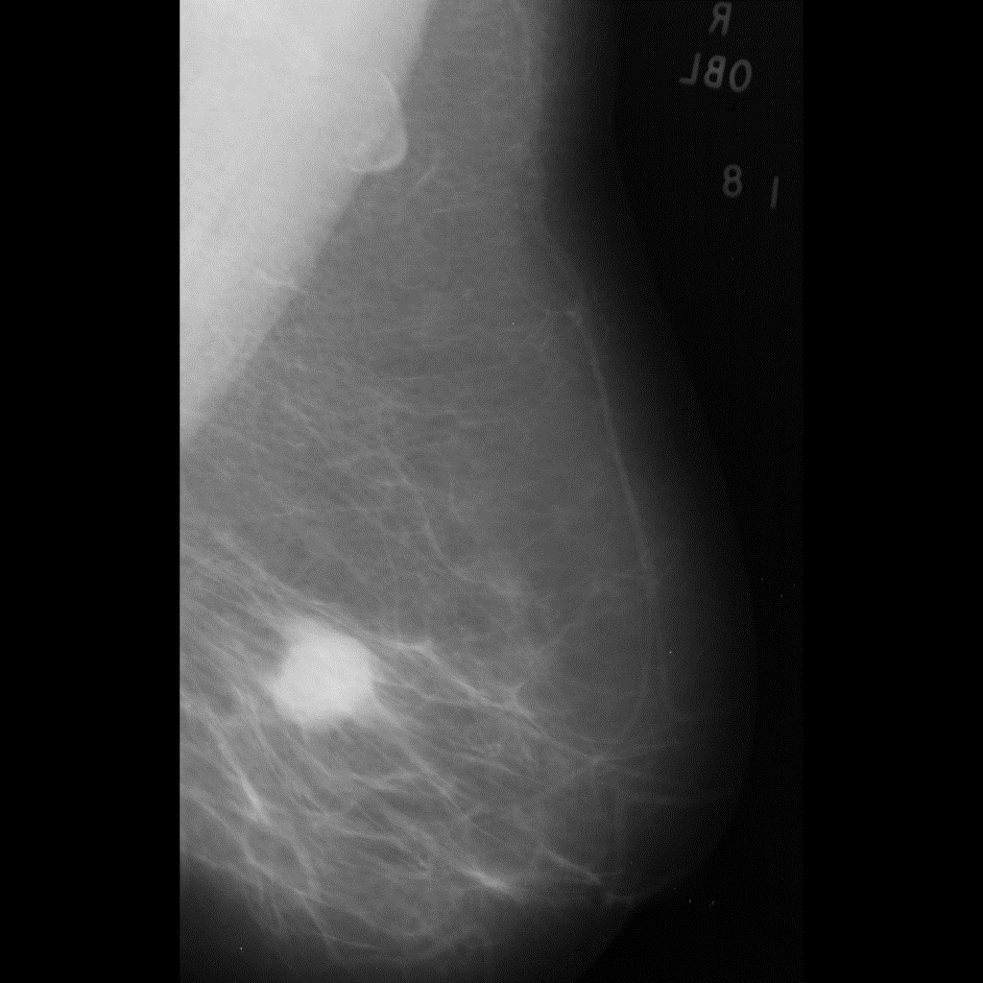
Type d’image à analyser
Non infecté
Infecté

Slide 3


Algorithme utilisé

Slide 4
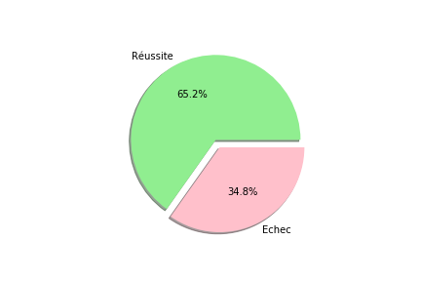
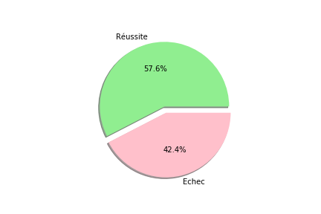
Résultats
Ici présentement un cambiaire de nos résultats
Non infecté
Infecté

Slide 5

Conclusion

